Slide 1



ESF II projekt Západočeské univerzity v Plzni
reg. č. CZ.02.2.69/0.0/0.0/18_056/0013239

Slide 2
Technologie pro Flexibilní Elektroniku
KET / TFE
Přednáška 2
Smart textilie – definice, požadavky, standardy
Radek Soukup

Slide 3
Obsah přednášky
1. Úvod a definice smart textilií
  1.1 Úvod do smart textilií
  1.2 Elektronických textilií / nositelných elektronických textilií
2. Standardy pro smart textilie
  2.1 Úloha a oblasti standardizace pro e-textilie
  2.2 Smart textilní aliance
  2.3 Standardizace smart textilií – CEN, CENELEC
  2.4 Standardizace smart textilií – IPC
  2.5 Standardizace smart textilií – ASTM, AATCC
  2.6 Kategorizace a růst smart textilií
3. Shrnutí

Slide 4
1. Úvod a definice smart textilií

Slide 5
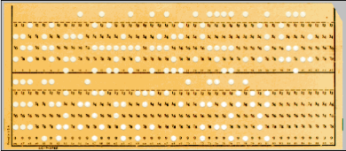
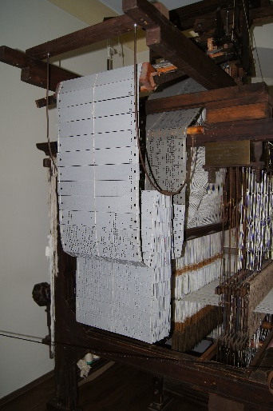
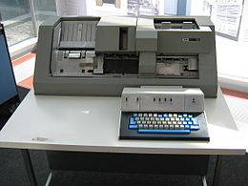
1.1 Úvod do smart textilií
Textil doprovázel člověka ji od doby kamenné.
Používán před 26000 lety a lze ho společně s keramikou pokládat za první materiály vinuté člověkem.
Textil byl srdcem lidského technologického pokroku po tisíce let (výroba textilu společně s výrobou parní energie a železa poháněla 1. průmyslovou revoluci).
Další milník: vynález žakárského stavu - pomocí řady karet s děrovanými otvory (jedna karta pro každou řádku tkaniny) stavy automaticky vytvářely složité textilní vzory.
Složité vzory pak vyráběny hromadně, bezchybně a rychle, tkalcovský stav už obsluhoval pouze 1 pracovník 🢥 to vedlo k sociálním problémům a vzniku hnutí zvané luddismus (hnutí rozbíječů strojů).
Systém automatizovaného tkaní inspiroval vývoj počítačů s děrnými štítky, které používala i společnost IBM
Žakarský stav (vlevo) a děrovač IBM na ruční zadání dat na děrné štítky

Slide 6
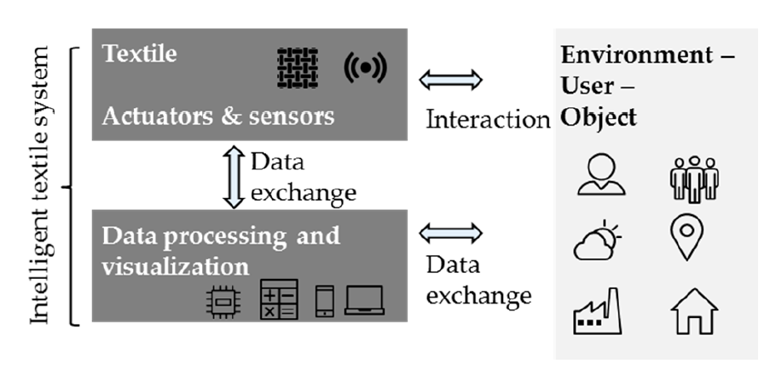
1.1 Úvod do smart textilií
Definice (ASTM) - smart textilie je vlákno, příze, tkanina nebo konečný produkt s jednou nebo více vlastnostmi, které se konstrukčně mění v reakci na podněty, jako jsou mechanické, tepelné, chemické, elektrické, magnetické nebo jiné zdroje. (Synonyma: inteligentní textilie, inteligentní textilní systémy, smart text. systémy).
Segment smart textilií je rychle rostoucí trh s velmi dobrými prognózami
V roce 2020 světový trh smart textilií dosáhl 2,5 mld. $ a do roku 2O25 je podle společnosti Grand view research předpokládaný trh v objemu 5,55 mld. $ se složenou roční míra růstu ( CAGR ) 30,4 %
Smart textilie jsou i textilie bez elektronické funkce (textilie s tvarovou paměťovou, fotochromní, termochromní textilie apod.)
Celosvětová poptávka po inteligentních textilních výrobcích je způsobena hlavně rostoucí penetrací smartphonů a dalších chytrých zařízení, které jsou vybaveny Bluetooth Low Energy (BLE).
Chytrý telefon pro vizualizaci a zpracování naměřených dat ze senzorů
Miniaturizace elektroniky významně podpoří další růst trhu.
Vztah mezi inteligentními textiliemi a uživateli/okolím

Slide 7
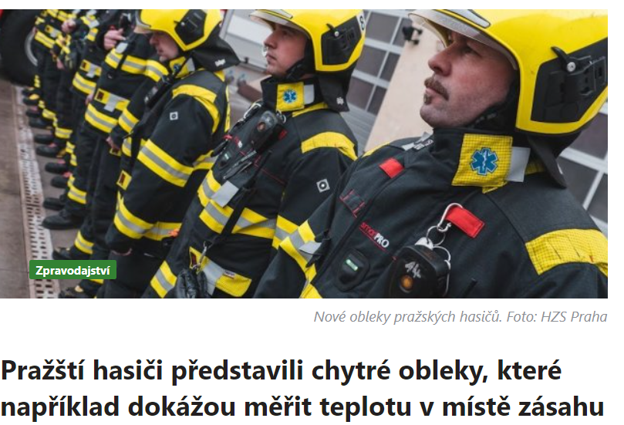
1.1 Úvod do smart textilií
Nasazení chytrých hasičských obleků vyvinutých na ZČU u HZS v Praze

Slide 8
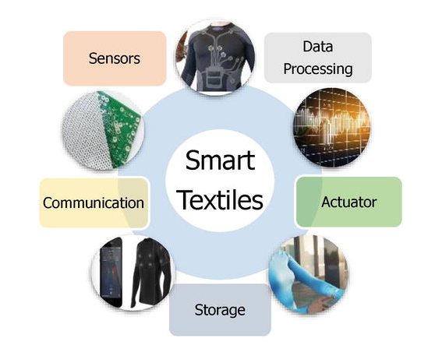
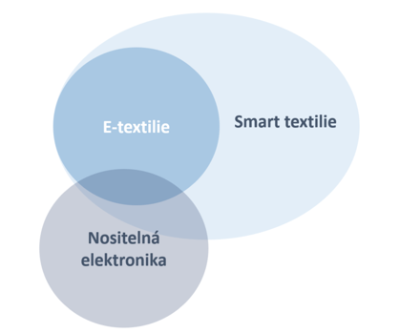
1.2 Úvod do elektronických textilií
E- textilie definice (IPC 8991) - Textilní struktura (vlákno, příze, tkanina nebo hotový výrobek) s trvalými elektrickými a / nebo elektronickými funkcemi.
Nositelná elektronika (wearables) definice (IPC 8951) - Plně funkční, hotový elektronický výrobek speciálně navržený pro nošení na těle.
E-Textile Wearable (nositelné elektronické textilie) IPC 8991
- Konečný výrobek na bázi textilu s trvale integrovanými elektrickými a / nebo elektronickými funkcemi určený k nošení na těle, s odnímatelnými součástmi nebo bez nich.
E-textiles
Vztah mezi nositelnou elektronikou, smart textiliemi a e-textiliemi.
Možné prvky e-textilií.

Slide 9


1.2 Nositelné elektronické textilie – obecná architektura
Metody integrace
E-textile wearable
(nositelné elektronické textilie)
Výrobek na bázi textilu
Finální produkt (e-textilie může být jen komponenta)
Může obsahovat i odnímatelné systémy (akumulátor, senzory)
Některá část systému jsou trvale integrované do textilního výrobku po celou jeho dobu životnosti
Obsahuje CPU
Senzory
Aktuátory
Antény
Vodivé dráhy
  Vlákna
  Tištěné dráhy
  Vpletené, tkané, vyšité dráhy
Elektrodové struktury
Propojovací a sběrnicové struktury ve formě stuhy
Fotovoltaické systémy na textilii
Pasivní i aktivní el. prvky
Luminiscenční vlákna
Zdroje energie
Laminace
Tisk
Pletení
Tkaní
Skaní
Vyšívání
Ovrstování (coating)
Propojování (rozebíratelné, nerozbíratelné)
Lepení
Termotransfer
UZ svařování
Termokomprese

Slide 10
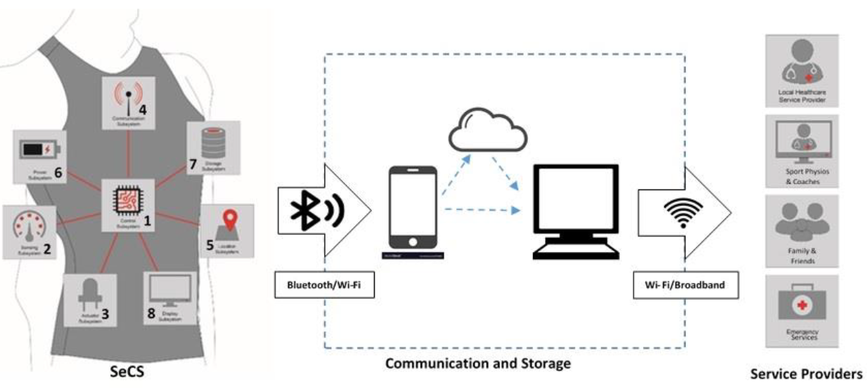
1.2 Nositelné elektronické textilie – obecná architektura
Cloud server
IoT sítě
1 - Řídicí subsystém
2 - Senzorový subsystém
3 - Aktuátorový subsystém
4 - Komunikační subsystém
5 - Lokalizační subsystém
6 – Zdroj el. energie / Energy harvesting syst.
7 - Subsystém na ukládání dat
8 – Zobrazovací subsystém
(Zdroj: Muhammad Sayem, A. S. et Al. Review on Smart Electro-Clothing Systems (SeCSs). Sensors. 2020 doi:10.3390/s20030587)

Slide 11
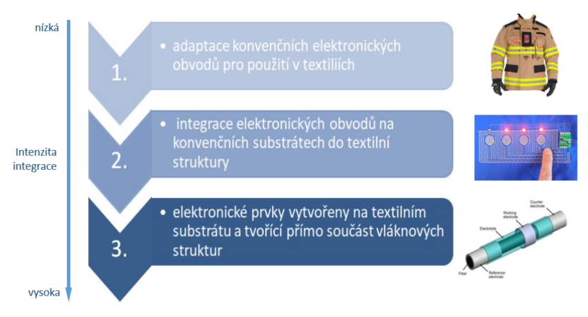
1.2 E-textilie – úrovně intenzity integrace
Intenzita integrace elektronických prvků do e-textilií lze charakterizovat ve třech základních úrovních

Slide 12
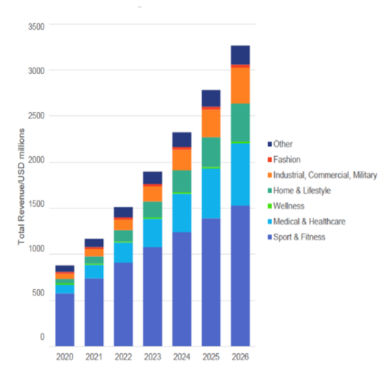
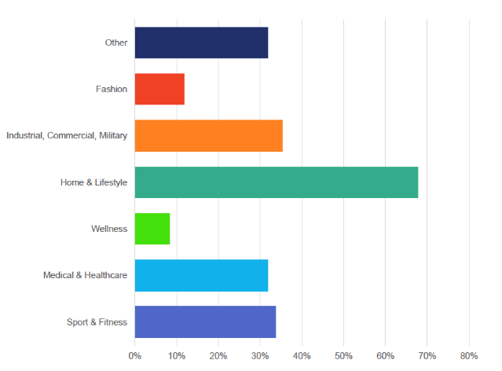
1.2 Trh s elektronickými textiliemi
Segment E-textilií dosáhl v roce 2020 900 mil. $
V roce 2026 by měl světový trh E-textilií dosáhnout 3,3 mld. $ podle prognózy IDTechEx Research
Nejvíce rozvíjející se odvětví architektura a technické textilie, ochranné oděvy, zdravotnictví a sport.
Ostatní
Móda
Ochranné a vojenské oděvy,
Architektura, domov
Wellness
Zdravotnictví
Sport
Relativní tempo růstu (CAGR) každého inteligentního odvětví textilního průmyslu od společnosti IDTechEx Research, 2020.
Prognóza trhu s elektronickými textiliemi od společnosti IDTechEx Research, 2020.

Slide 13
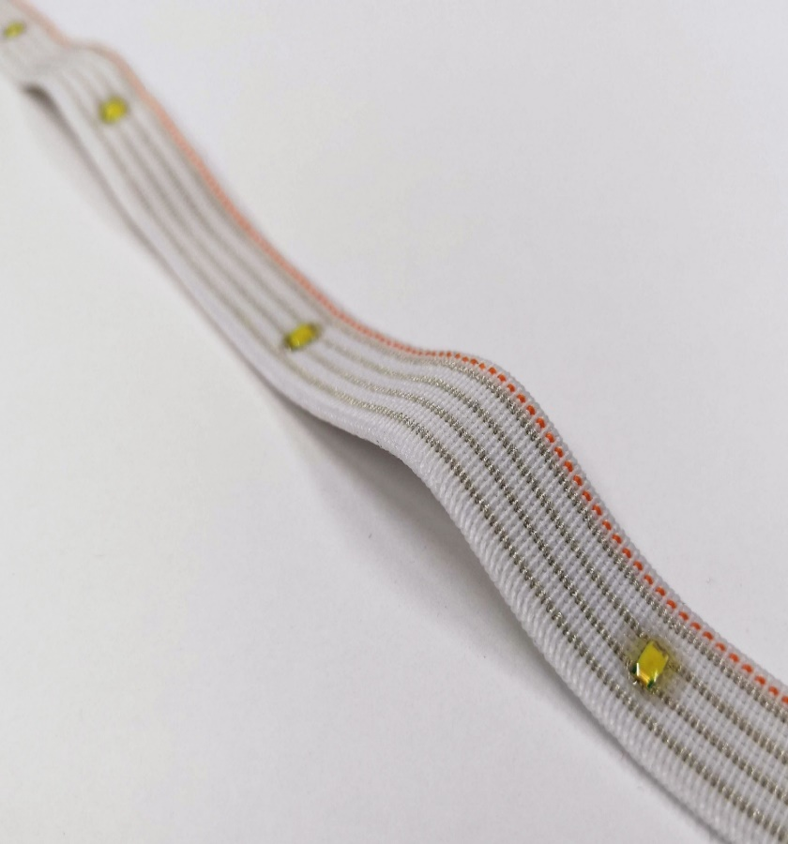
1.2 Elektronické textilie – co brání masivnímu rozvoji?
Nedostatek průlomu na trhu pro e-textilií je považován za výsledek následujících aspektů související s technologií:
  V závislosti na požadavcích pro použití musí e-textilie přežít mechanická, chemická a tepelná namáhání během jejich životního cyklu (např. praní, žehlení, sušení, natahování, odírání atd.)
  Ve většině případů musí být e-textilie napájeny vyjímatelnými zdroji energie.
  Flexibilní baterie a energy harvesting systémy (např. fotovoltaika, piezoelektrické systémy atd.) trpí nízkou úrovní generované el. energie.
  Většina průmyslových výrobní technologií elektroniky (pájení, povrchová montáž, vakuové technologie apod.) nejsou kompatibilní s textilní výrobou 🢥 nutné přijít s novými technologiemi.

Slide 14
2. Standardy pro smart textilie

Slide 15
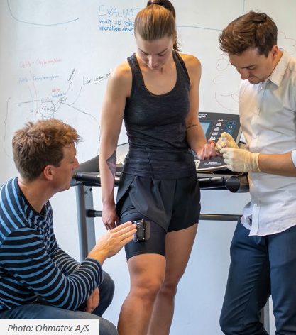
2.1 Úloha standardů
„Normy mohou stanovit„ pravidla hry “pro trhy, které chtějí rozvíjet a přijímat nové technologie.“
British Standards Institute
Nedostatek standardů zpomaluje průmysl smart textilií
Je obtížné vytvářet škálovatelné řešení kvůli nedostatku „propojovacích“ komponent.
Všichni čelí podobným problémům a problémům s vývojem produktů, např. konektory, pratelnost, napájení atd.
Vysoké výrobní náklady na důležité výrobky.
Rozptýlený dodavatelský řetězec vedoucí k vysoké úrovni chybovosti a frustrace při vývoji produktů.
Nové se technologie se rozvíjí bez koherentní ekosystému.
Graspor (Ohmatex spin-off) poskytuje monitorování kardiovaskulárního i svalového systém současně.

Slide 16
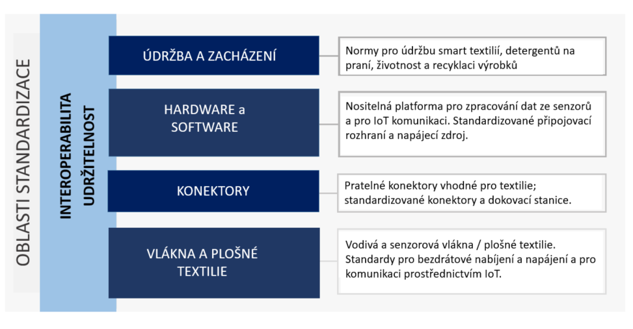
2.1 Oblasti standardizace pro e-textilie

Slide 17
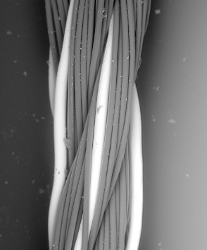
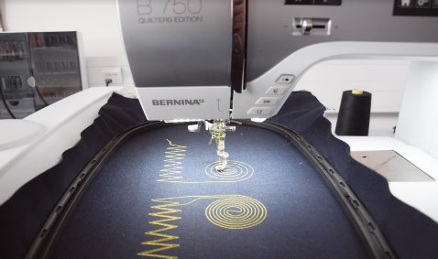
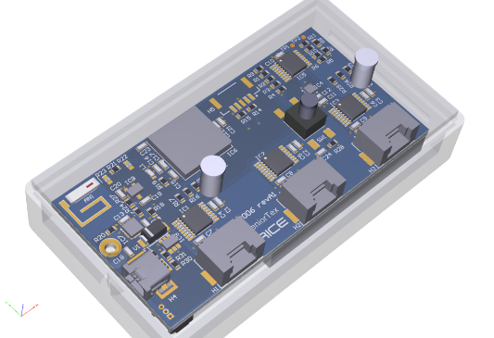

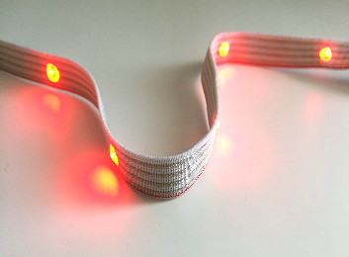

2.1 Klíčové prvky pro standardizaci
Vodivé nitě a stuhy
Plošné textile s vodivými motivy
Elektronické moduly (HW & SW)
Propojovací technologie
Textilní senzory a antény
Integrace a enkapsulace

Slide 18
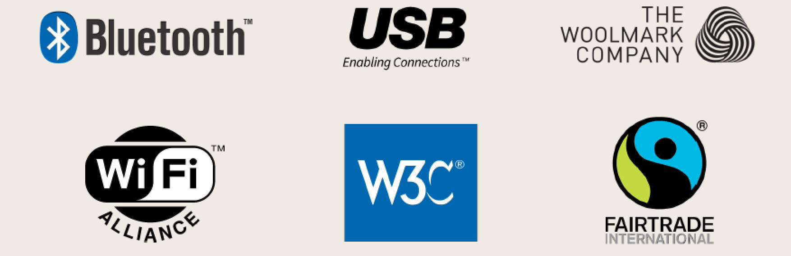
2.2 Vytváření aliancí
Elektronický, textilní průmysl a mnoho dalších průmyslových odvětví, které čelily podobným výzvám, úspěšně překonaly problémy prostřednictvím vytvoření neutrálního orgánu pro normalizaci a certifikačního programu.
Standardizace např. v elektronickém a textilní průmyslu umožnila firmám získat větší podíl na trhu a být inovativní, zároveň dávají spotřebitelům důvěru, kterou ke koupi těchto produktů potřebují, což vede k jejich silnému a zdravému růstu.
Úspěšné aliance:

Slide 19
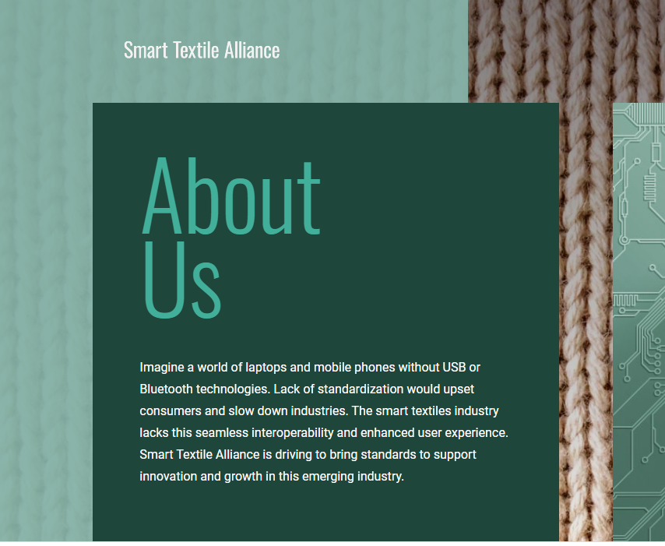
2.2 Smart textilní aliance
Smart Textile Alliance (STA) - nezisková společnost založená za účelem zdokonalení technologie e-textilu prostřednictvím vývoje průmyslových standardů a podpory meziodvětvové spolupráce (registrována v Londýně).
Mise - vést e-textilní průmysl k plnému potenciálu kodifikací řešení typu plug and play a vylepšení dodavatelského řetězce.
Obchodní model
  Dary a sponzorství
  Kontraktované testování v laboratoři STA Support Lab
  Certifikační program - bude vyvinut

Slide 20
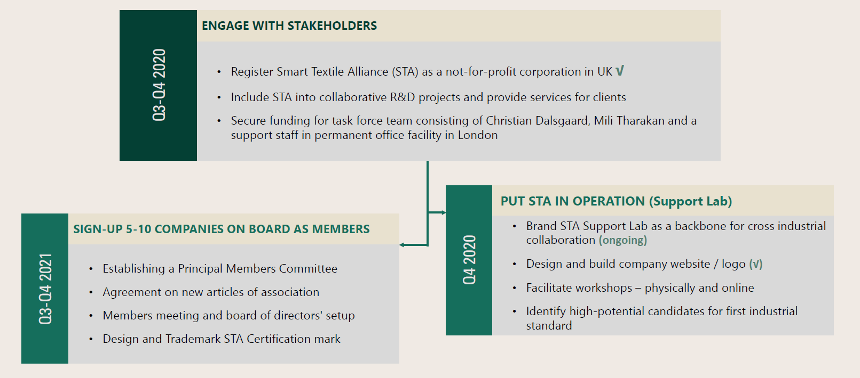
2.2 Smart textilní aliance – cestovní mapa
(Zdroj: Christian Dalsgaard, Smart Textile Alliance)

Slide 21
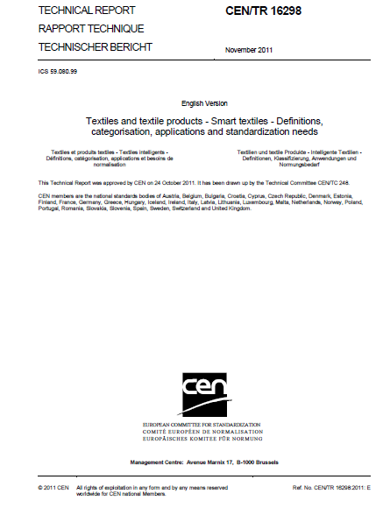
2.3 Standardizace smart textilií - CEN a CENELEC
CEN (European Committee for Standardization) - Evropský výbor pro normalizaci je nezisková organizace, jejímž posláním je podpora evropské ekonomiky v globálním obchodu, prosperity obyvatel Evropy a životního prostředí, tím že poskytuje efektivní základnu pro zainteresované strany při rozvoji, údržbě a šíření ucelených souborů norem a specifikací.
CENELEC (European Committee for Electrotechnical Standardization) - Evropský výbor pro normalizaci v elektrotechnice
CEN a CENELEC je oficiálně uznáván jako evropský normalizační orgán, ČR je členem
V roce 2008 byly založena pracovní skupina WG 31 Smart Textiles v rámci technické komise CEN/TC 248 Textiles and textile products
V roce vydali Technickou zprávu PD CEN/TR 16298:2011 „Textiles and textile products. Smart textiles. Definitions, categorisation, applications and standardization needs“ (vydána 11/2015, stažena 12/2020).

Slide 22
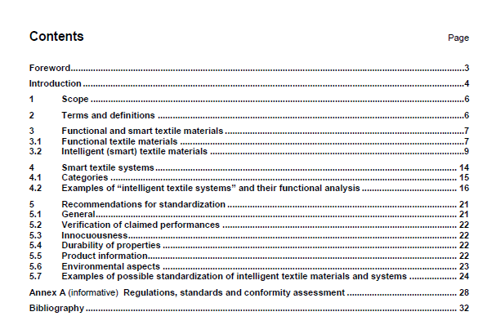
2.3 Standardizace smart textilií - CEN a CENELEC
Smart textilie (CEN 16268) - funkční textilní materiál, který aktivně interaguje se svým prostředím, tj. reaguje nebo se přizpůsobuje změnám v prostředí
Smart textilní systém (CEN 16268) - textilní systém, který vykazuje zamýšlenou a využitelnou odezvu jako reakce na změny v jeho okolí / prostředí nebo na externí signál / vstup

Slide 23
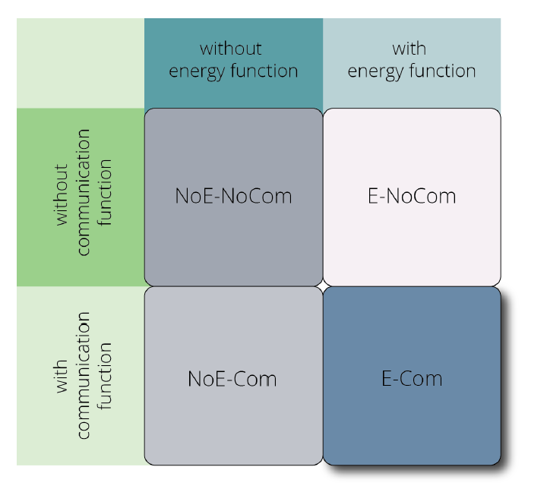
2.3 Kategorizace smart textilií - CEN

Slide 24
2.3 Standardizace smart textilií - CEN
Pak následovaly přípravy dalších norem (na základě produktů na trhu):
Textilie a textilní výrobky obsahující materiály pro fázovou změnu
Textilie a textilní výrobky s integrovanou elektronikou (elektronické textilie)
Standard: Textilie a textilní výrobky - Textilie obsahující materiály pro fázovou změnu (PCM)
                Část 1 = EN 16806-1: 2016: Stanovení kapacity akumulace a uvolňování tepla (zveřejněno) ⇒ Zkoušení materiálu (DSC)
    Část 2: Stanovení přenosu tepla pomocí dynamické metody - V předběžné fázi ⇒ Zkoušení látky / dílčího produktu: dynamická varná deska
    Část 3: Stanovení přenosu tepla mezi uživatelem a výrobkem - Čekání na uvedení části 2 do pokročilejší fáze

Slide 25
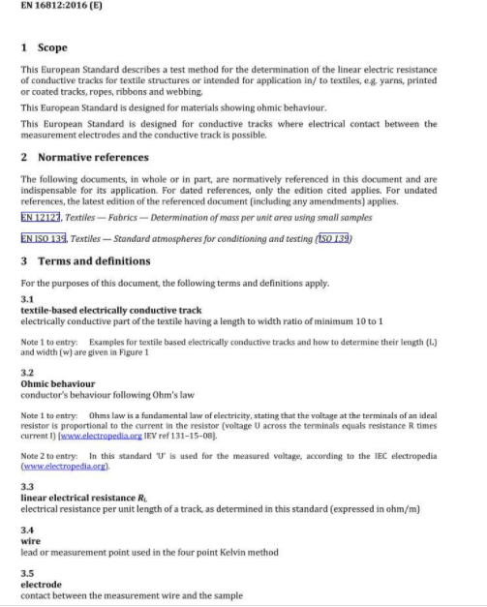
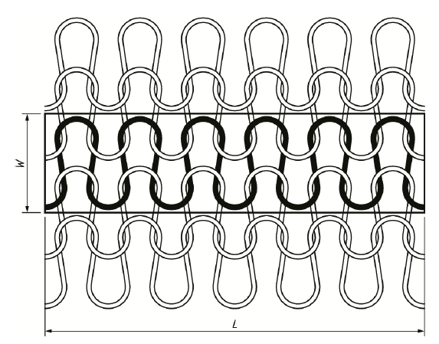
2.3 Standardizace smart textilií - CEN
Standard EN 16812: 2016 Textilie a textilní výrobky - Elektricky vodivé textilie - Stanovení lineárního elektrického odporu vodivých drah (Publikován)
Základní prvek: vodivé textilní dráhy ≠ elektrický vodič
Použití: vodivé příze, stuhy atd.
Oficiální náhled normy EN16812:2016.

Slide 26
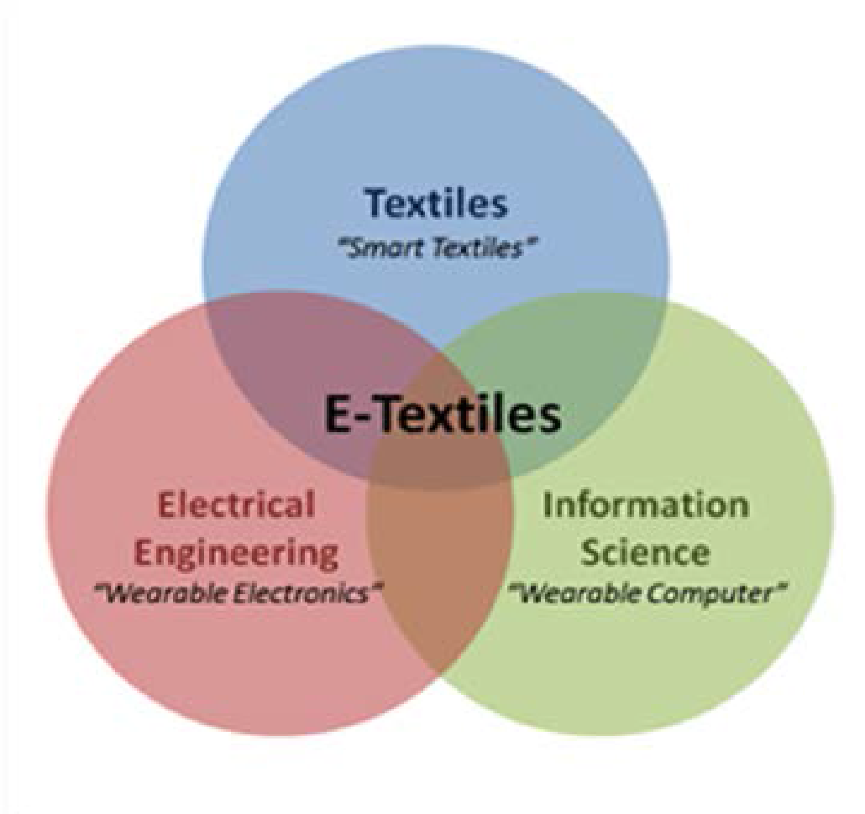
2.3 Standardizace smart textilií - CEN
Nyní 2 projekty v přípravné fázi:
Revize CEN / TR 16298: ⇒ aktualizace, aby odpovídala aktuálnímu stavu techniky (proto byla stažena)
    CEN / TR se věnuje elektronickému textilu
Textilie a textilní výrobky - Textilie s integrovanou elektronikou a ICT - Definice, kategorizace, aplikace a normalizační potřeby
Umístění elektronických textilií mezi textiliemi a elektronikou
Identifikace stávajících norem a místa, kde jsou nutné úpravy / nové normy

Slide 27
2.3 Elektronické textilie – první definice CEN
Úroveň integrace
    Rozsah, v němž jsou elektronické součástky nebo zařízení integrovány do textilního materiálu nebo textilního výrobku.
    E-textilie může obsahovat několik elektronických zařízení nebo součástí, které mohou mít různé úrovně integrace nebo mohou nebo nemusí být vzájemně propojeny.
4 úrovně integrace jsou definovány
    Úroveň integrace 1 (odnímatelná) - elektronické zařízení je přidáno tak, že je odnímatelné, aniž by došlo ke zničení produktu, např. prostřednictvím kapsy, suchého zipu, druku atd.
    Úroveň integrace 2 (trvalá integrace) elektronické zařízení je připevněno k textilu takovým způsobem, že není odnímatelné bez poškození produktu, např. sešívané, svařované, lepené atd.
    Úroveň integrace 3 (smíšené řešení) - elektronické zařízení se sestává z jedné nebo více součástí vyrobených z textilu nebo s textilními povrchy, ve kterém se kombinují vyjímatelné a trvale připojené elektronické prvky, např. vyjímatelný akumulátor připevněný k integrované stuze.
    Úroveň integrace 4 (plné textilní řešení)) - všechny součásti elektronického zařízení jsou vyrobeny z textilu nebo mají textilních povrchovou úpravu

Slide 28

2.4 Elektronické textilie – IPC standardizace
Již publikovány první normy a technické technické zprávy
    IPC-8921, Requirements for Woven and Knitted Electronic Textiles (E-Textiles) Integrated with Conductive Fibers, Conductive Yarns and/or Wires (Publikováno 10/2019)
    IPC-WP-024, IPC White Paper on Reliability and Washability of Smart Textile Structures – Readiness for the Market (Publikováno 08/2018)
    IPC-WP-025, IPC White Paper on A Framework for the Engineering and Design of E-Textiles (Publikováno 04/2014)
    Nyní se připravují další normy (na jejíž přípravě se podílíme)
    D-71 E-Textiles Joining and Interconnection Techniques Subcommittee - IPC-8941, Guideline on Connections for E-Textiles
    D-73a E-Textiles Printed Electronics Design Standard Task Group - IPC-8952, Design Standard for Printed Electronics on Coated or Treated Textiles and E-Textiles
    D-75a-EU E-Textiles Wearables Standard Task Group in Europe - IPC-8981, Quality and Reliability of E-Textiles Wearables (stanovení požadovaných testů a očekávané spolehlivosti pro nositelné elektronické textilie)

Slide 29
2.5 Standardizace smart textilie – ASTM, AATCC
ASTM (American Society for Testing and Materials) - Subkomise on Smart Textiles (D13.50)IPC-8921 – zaměřena na Smart Military Clothing a Healthcare Applications
    Pro normu čerpají znalosti z oblastí:
    F23 Osobní ochranné oděvy a vybavení
    F56 Nanotechnologie
    F42 Technologie aditivní výroby
    F04 Lékařské a chirurgické materiály a zařízení
    F15 Spotřební zboží
AATCC (The American Association of Textile Chemists & Colorists) – subkomise RA111
    Vypracovali metody a terminologii pro testování elektronicky integrovaných textilií
    Nyní se věnují posouzení pratelnosti e-textilu

Slide 30
3. Shrnutí

Slide 31
3. Elektronické textilie – kategorizace je důležitá
Smart textilie jsou kategorizovány podle funkce a zamýšleného použití
Podle toho jsou stanoveny:
    Legislativní rámce
    Rizika / nebezpečí
    Trhy
    Stávající normalizační rámec (technické výbory)
Současný postup, když neexistují normy
Testování / certifikace nezbytné pro zamýšlené použití, s ohledem na produkt jako
    Textilní výrobek
    Elektronické zařízení
Posouzení rizika / nebezpečí k identifikaci dalších zkoušek specifických pro elektronický textilní výrobek

Slide 32
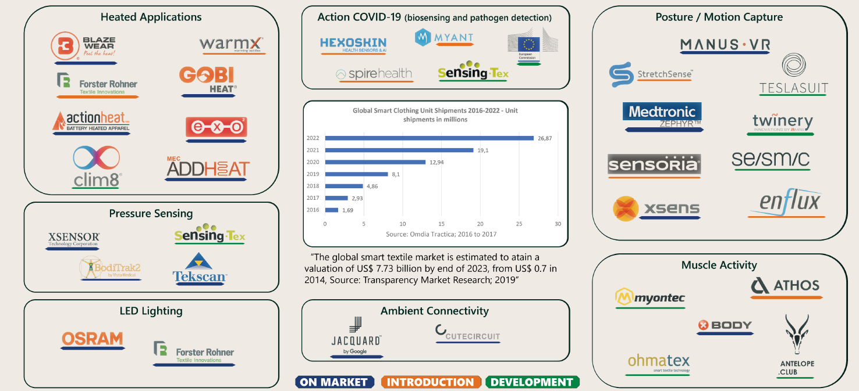
3. Růst Smart textilií napříč obory
(Zdroj: Christian Dalsgaard a Mili Tharakan 2020)

Slide 33
3. Shrnutí
1 | Smart textilie jsou perspektivním oborem s očekávaným rychlým růstem (roční míra růstu 30,4 %). V posledních letech začínají se více do popředí dostávají E-textilie.
2 | E- textilie definice (IPC 8991) - Textilní struktura (vlákno, příze, tkanina nebo hotový výrobek) s trvalými elektrickými a / nebo elektronickými funkcemi.
3 | Zavádí se i termín nositelné elektronické textilie (E-textile wearable).
4 | Začínají první kroky pro harmonizaci v e-textiliích, viz Smart textilní aliance.
5 | Probíhá vytváření standardů pro smart textilie a e-textile předními standardizačními organizacemi: CEN (evropský normalizační orgán), CENELEC, IPC, ASTM, ATTCC, IEC - tím potvrzen význam smart textilií (vznikají na základě produktů na trhu).
6 | Standardizace je důležitá: stanovují pravidla hry “pro trhy, které chtějí rozvíjet a přijímat nové technologie, stanovají způsoby testovaní, údržby a recyklace výrobků a zároveň dávají spotřebitelům důvěru, kterou ke koupi těchto produktů potřebují, což vede k jejich silnému a zdravému růstu. Nedostatek standardů zpomaluje průmysl a to je případ pro smart textilie.

Slide 34
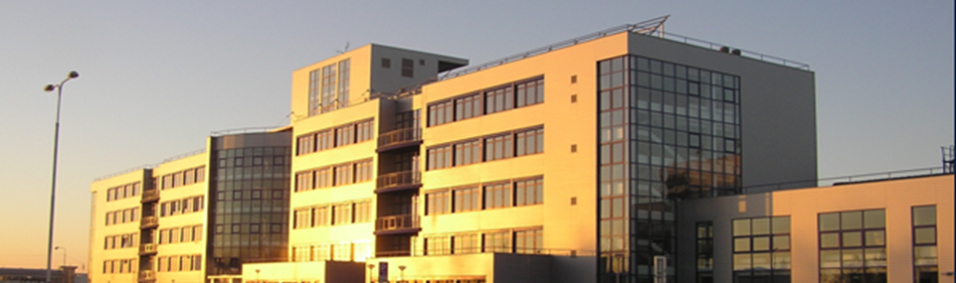


Děkuji za pozornost
Radek Soukup
rsoukup@fel.zcu.cz
‹#›

